Slide 1
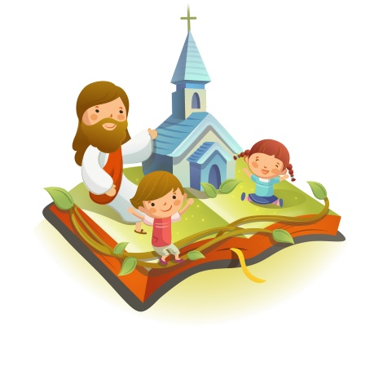
✠VUI HỌC KINH THÁNH✠
AI YÊU
MẾN THẦY
SẼ GIỮ
LỜI THẦY
CHÚA NHẬT XI THƯỜNG NIÊN- NĂM B

Slide 2
TIN MỪNG CHÚA GIÊ-SU KI-TÔ THEO THÁNH MÁC-CÔ
Khi ấy, Đức Giê-su nói với dân chúng dụ ngôn này:

Slide 3
“Chuyện Nước Thiên Chúa thì cũng tựa như chuyện một người vãi hạt giống xuống đất.

Slide 4
Đêm hay ngày, người ấy ngủ hay thức, hạt giống vẫn nẩy mầm và mọc lên, bằng cách nào, thì người ấy không biết.

Slide 5
Đất tự động sinh hoa kết quả: trước hết cây lúa mọc lên, rồi trổ đòng đòng,

Slide 6
và sau cùng thành bông lúa nặng trĩu hạt. Lúa vừa chín, người ấy đem liềm ra gặt, vì đã đến mùa.”

Slide 7
Rồi Người lại nói: “Chúng ta ví Nước Thiên Chúa với cái gì đây? Lấy dụ ngôn nào mà hình dung được ?

Slide 8
Nước Thiên Chúa giống như hạt cải, lúc gieo xuống đất, nó là loại nhỏ nhất trong các hạt giống trên mặt đất.

Slide 9
Nhưng khi gieo rồi, thì nó mọc lên lớn hơn mọi thứ rau cỏ, cành lá xum xuê, đến nỗi chim trời có thể làm tổ dưới bóng.”

Slide 10
Người dùng nhiều dụ ngôn tương tự mà giảng lời cho họ, tuỳ theo mức họ có thể nghe.

Slide 11
Người không bao giờ nói với họ mà không dùng dụ ngôn.

Slide 12
Nhưng khi chỉ có thầy trò với nhau, thì Người giải nghĩa hết. Đó là Lời Chúa

Slide 13
HÃY
TÌM
KIẾM
NƯỚC
CHÚA
TRƯỚC
MỌI
SỰ
NGƯỜI
SẼ
LO
CHO
TÌM Ô CHỮ

Slide 14
1
 |  | N | H | Ỏ | N | H | Ấ | T
 |  |  | R | A | U | C | Ỏ
 | D | Ụ | N | G | Ô | N
 |  | H | Ạ | T | C | Ả | I
 | C | H | I | M | T | R | Ờ | I
T | H | Ầ | Y | T | R | Ò
H | Ạ | T | G | I | Ố | N | G
 |  |  | T | R | Ĩ | U | H | Ạ | T
2
3
4
5
6
7
8
8. TRƯỚC HẾT CÂY LÚA MỌC LÊN, RỒI TRỔ ĐÒNG ĐÒNG, VÀ SAU CÙNG THÀNH BÔNG LÚA NẶNG. … …
3. ĐỨC GIÊSU KHI RAO GIẢNG CHO DÂN CHÚNG, NGƯỜI HAY DÙNG KIỂU NÓI GÌ?
4. NƯỚC THIÊN CHÚA ĐƯỢC VÍ NHƯ HẠT GÌ NHỎ NHẤT TRÊN MẶT ĐẤT?
6. CHÚA GIÊSU GIẢI NGHĨA DỤ NGÔN KHI CHỈ CÓ AI Ở VỚI NHAU?
1. HẠT CẢI LÀ HẠT THẾ NÀO TRÊN MẶT ĐẤT?
5. KHI HẠT CẢI MỌC CÀNH XUM XUÊ THÌ CON GÌ CÓ THỂ LÀM TỔ DƯỚI BÓNG?
7. CHUYỆN NƯỚC THIÊN CHÚA CŨNG GIỐNG NHƯ MỘT NGƯỜI VÃI CÁI GÌ XUỐNG ĐẤT?
2. KHI HẠT CẢI MỌC LÊN NÓ LỚN HƠN MỌI THỨ GÌ?

Slide 15
 |  | N | H | Ỏ | N | H | Ấ | T
 |  |  | R | A | Ư | C | Ỏ
 | D | Ụ | N | G | Ớ | N
 |  | H | Ạ | T | C | Ả | I
 | C | H | I | M | T | R | Ờ | I
T | H | Ầ | Y | T | R | Ò
H | Ạ | T | G | I | Ờ | N | G
 |  |  | T | R | I | U | H | Ạ | T

Slide 16
Học với Giê-su - Học cùng Giê-su
TRẮC NGHIỆM

Slide 17
1. Đức Giêsu ví điều gì tựa như chuyện 1 người vãi hạt giống xuống đất. Đêm hay ngày, người ấy ngủ hay thức, thì hạt giống vẫn nảy mầm và mọc lên?
A
Ngày Quang lâm.
B
Nước Thiên Chúa.
B
Nước Thiên Chúa.
C
Triều đại Thiên Chúa.
D
Ngày phán xét.
Đáp án

Slide 18
2. Nước Thiên Chúa được ví như hạt gì nhỏ nhất trên mặt đất?
A
Hạt lúa.
B
Hạt bắp.
C
Hạt cải.
C
Hạt cải.
D
Hạt đậu.
Đáp án

Slide 19
3. Hạt cải được gieo xuống đất, khi lớn lên, cành lá xum xuê, thì con gì có thể làm tổ dưới bóng nó?
A
Con bướm.
B
Con dơi.
C
Con chồn.
D
Chim trời.
D
Chim trời.
Đáp án

Slide 20
4. Đức Giêsu khi rao giảng cho dân chúng, người hay dùng kiểu nói gì?
A
Câu chuyện có thật trong đời sống.
B
B
Dụ ngôn.
Dụ ngôn.
C
Câu chuyện huyền thoại.
D
Câu chuyện lịch sử.
Đáp án

Slide 21
5. Trong dụ ngôn hạt giống tự mọc, lúc nào người chủ đem liềm hái ra gặt?
A
Ngày quang lâm.
B
Chúa Giêsu trở lại.
C
C
Lúa vừa chín.
Lúa vừa chín.
D
Thiên Chúa xét xử mọi dân tộc.
Đáp án

Slide 22
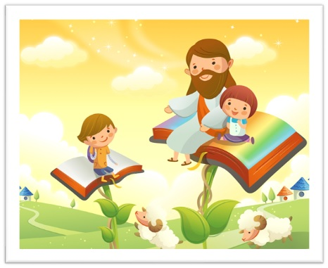
THIẾU NHI YÊU CHÚA
Thiếu nhi làm gì Nước Thiên Chúa ngày càng thăng tiến?

